Slide 1
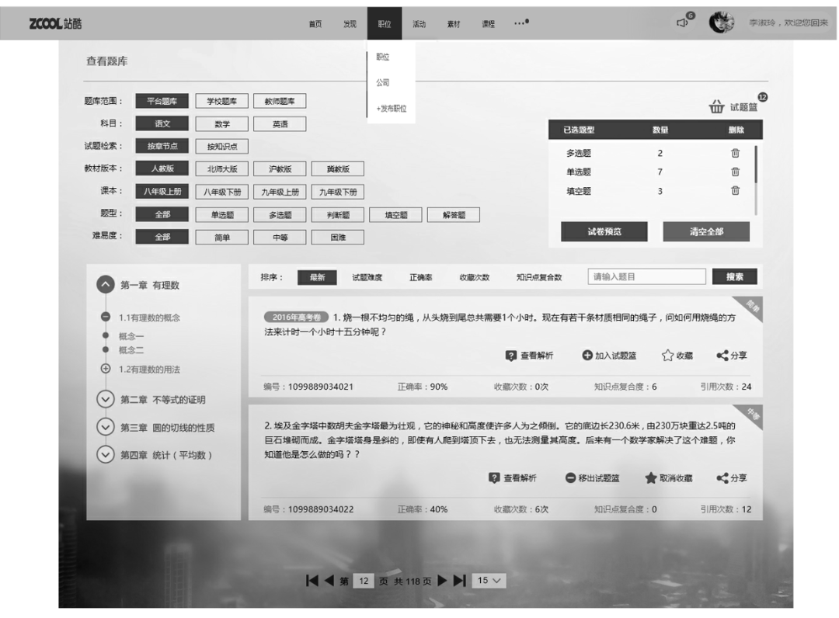
P1 修改原则一：
布局上：只对原UI设计的导航进行调整（即红色区域内），其他布局不改。
PS:如判断原设计存在硬伤，必须要修改的请先在群内进行沟通，确认后再修改，避免返工。
导航
LOGO
下拉菜单
路径栏
筛选1
筛选2
排序栏+搜索栏
内容区域

Slide 2
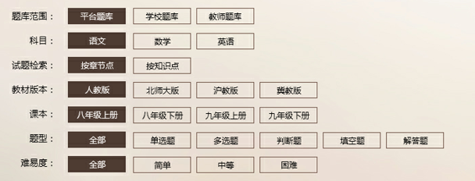
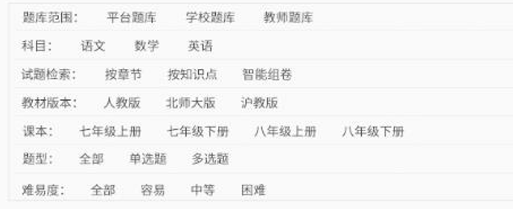
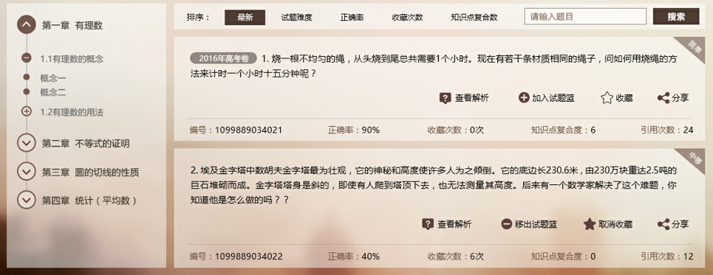
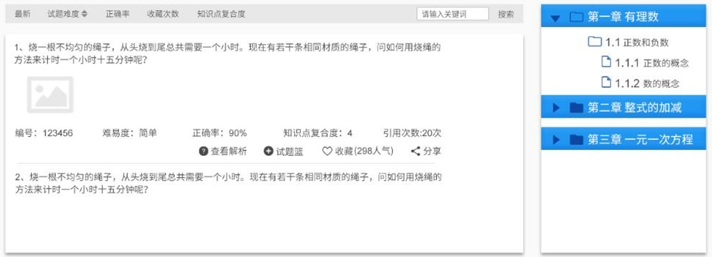
P2 修改原则一：
布局上：只对原UI设计的导航进行调整（即红色区域内），其他布局不改。
PS:如判断原设计存在硬伤，必须要修改的请先在群内进行沟通，确认后再修改，避免返工。
以下内容均不需要调整，按原方案就行
1）筛选范围对齐，每个筛选项以框显示，而不是每栏一个框。
2）题干和知识点筛选区域按原设计，知识点筛选在左，题干内容在右，每道题目的布局和元素也沿用原方案

Slide 3
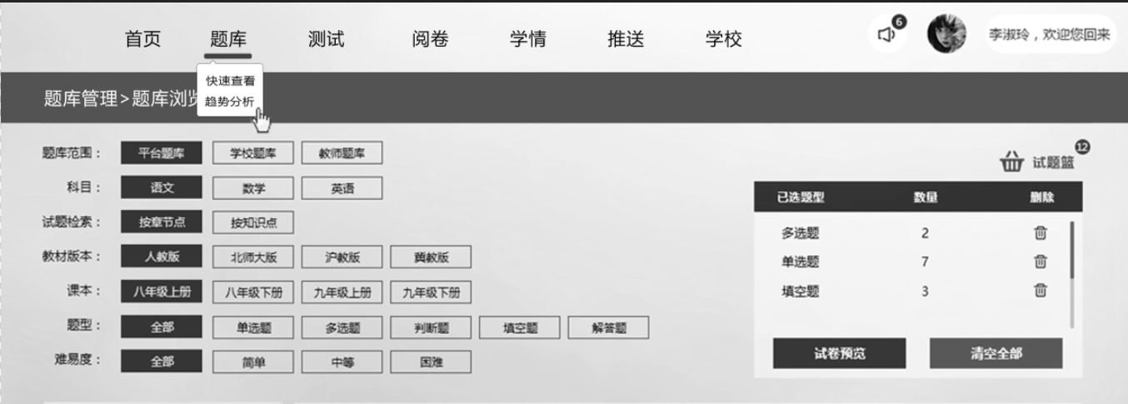
P3 修改原则一：
布局上：只对原UI设计的导航进行调整（即红色区域内），其他布局不改。
PS:如判断原设计存在硬伤，必须要修改的请先在群内进行沟通，确认后再修改，避免返工。
导航栏调整说明：
1）导航改为横向，将【XX管理】统一两字【XX】，下划线表示当前所在页面；
2）鼠标悬停时展开二级选项；
3）二级选项框采用圆角方框+小三角箭头。
4）导航栏整体同页面背景底色。
1）将路径栏改为深色底色，作为导航栏和筛选栏的区块分隔。

Slide 4
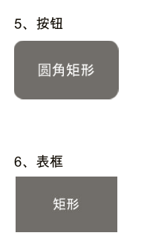
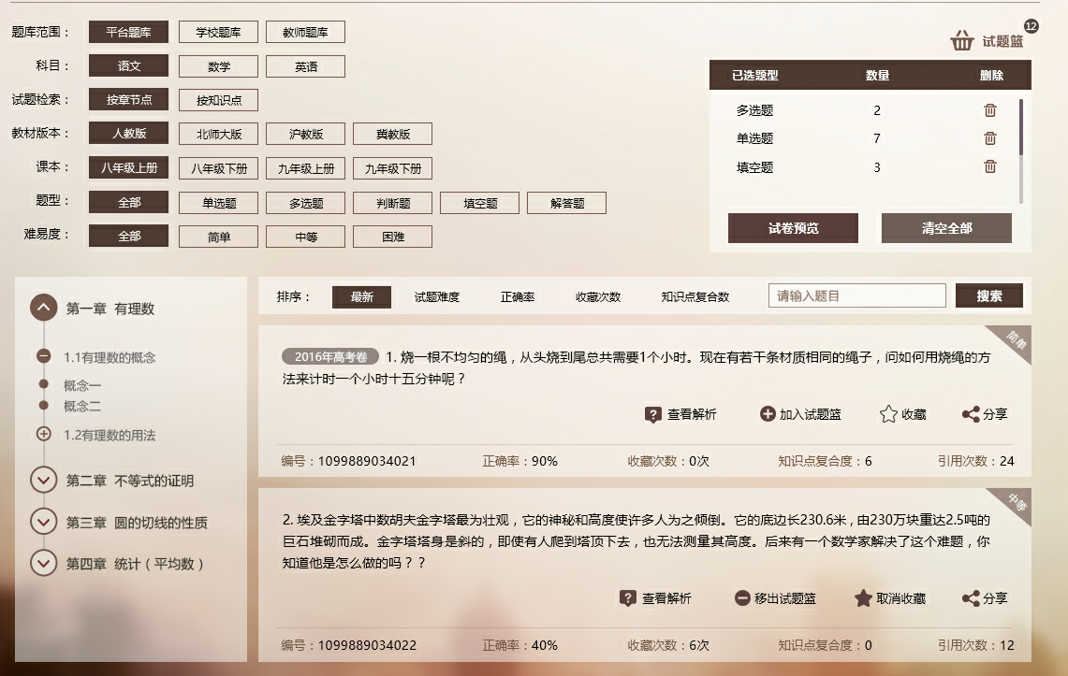
P4 修改原则一：
布局上：只对原UI设计的导航进行调整（即红色区域内），其他布局不改。
PS:如判断原设计存在硬伤，必须要修改的请先在群内进行沟通，确认后再修改，避免返工。
按钮、表框统一说明：
选项：圆角矩形
按钮：胶囊型
按钮：胶囊型
调整逻辑
选项：圆角矩形
举例
表框：微圆角矩形
选项：圆角矩形
按钮：胶囊型
表框：微圆角矩形
表框：微圆角矩形
1）以上为之前意见PDF里的设定样式
2）以上为调整后的样式选型。（此处颜色仅作为醒目说明，不作为颜色参考）

Slide 5
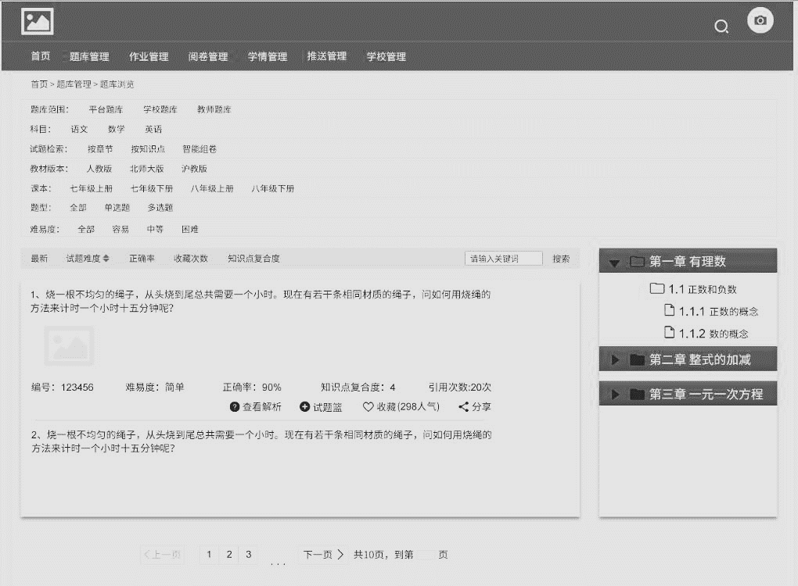
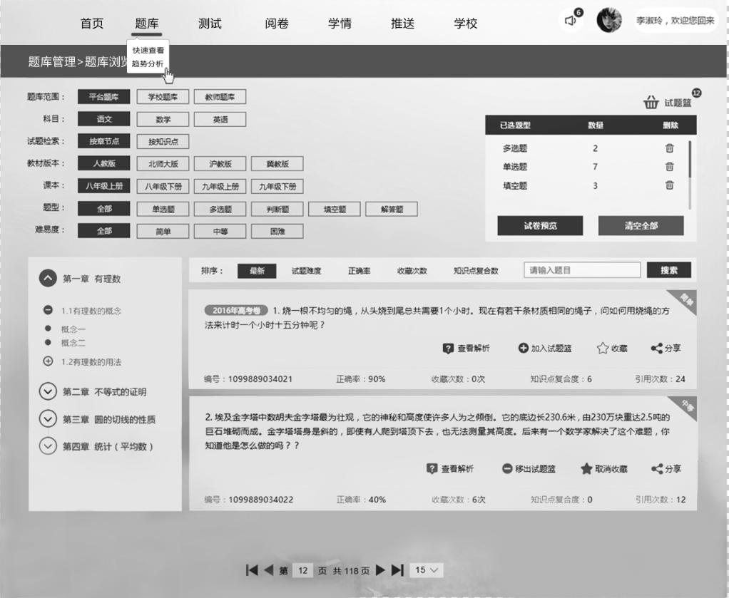
P5 修改原则二：
配色上：在不改变原素描关系的基础上重新考虑配色，以蓝色作为主要色系。
现方案的对比关系层次欠缺，请按右侧方案考虑。
对比关系确认后，再在素描关系上增加颜色，主要色系以蓝色为主。

Slide 6
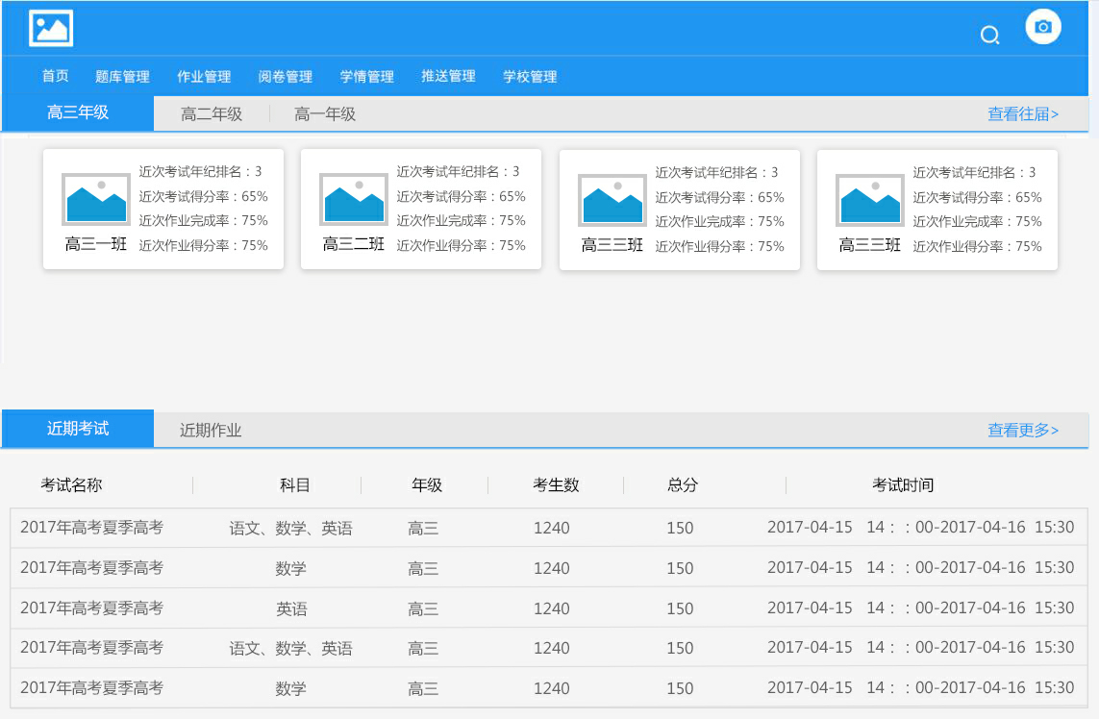
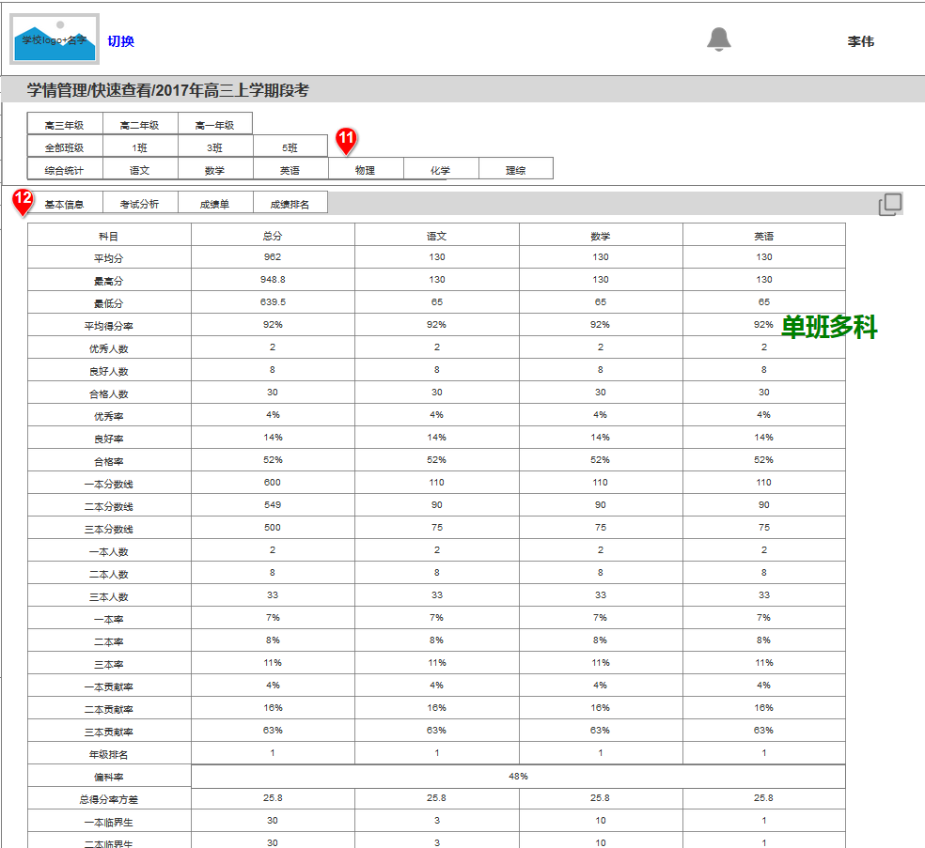
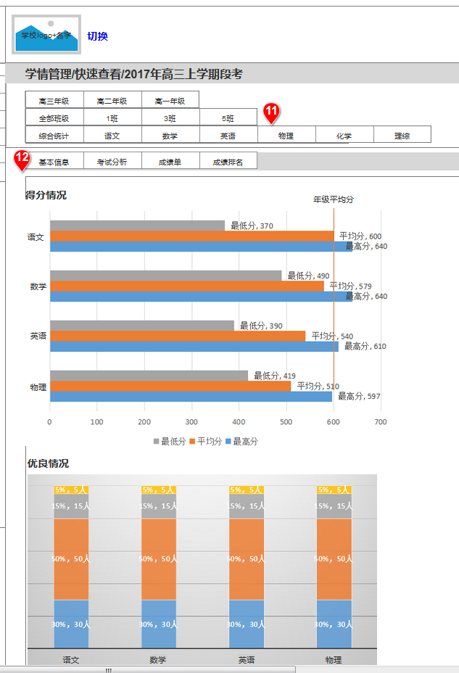
P6 另：
学情查看的样稿页是右边这个具体页面，涉及较多图表需酌情考虑。

